Slide 1

CASO PRACTICO · INTELIGENCIA ARTIFICIAL · CURSO 2025-2026
Predicción de diagnóstico
de cáncer
Estudio de viabilidad mediante Machine Learning y Redes Neuronales
50.001
5
0,5748
Pacientes analizados
Modelos comparados (4 ML + MLP)
F1 del modelo ganador
UAX · Ingenieria Matematica · IA 2025/26
Portada

Slide 2
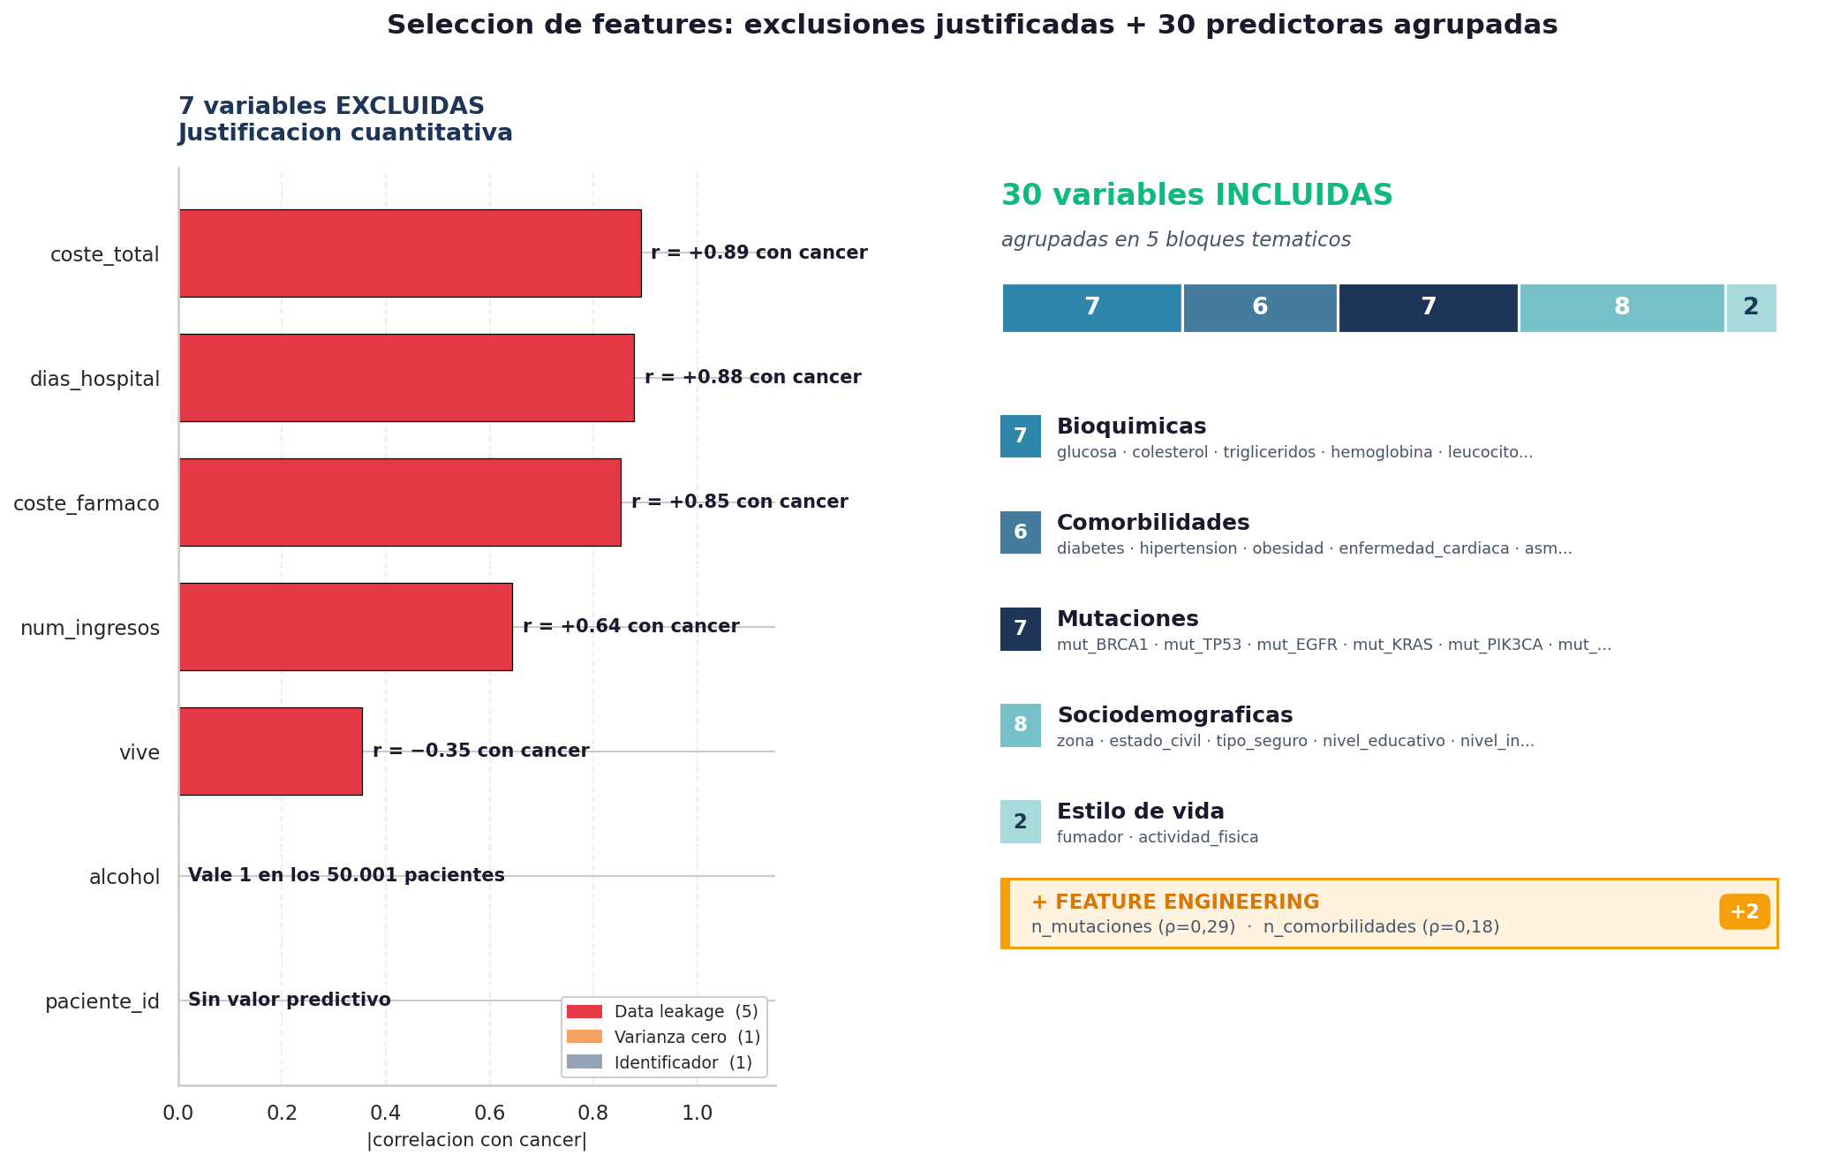
1
Objetivo del proyecto y datos disponibles
Estudio de viabilidad: ¿pueden los datos del hospital anticipar un diagnóstico de cáncer?
El hospital recoge datos multimodales de 50.001 pacientes y necesita evaluar si son suficientes para anticipar un diagnóstico de cáncer mediante modelos de IA. Variable objetivo: cáncer (0/1).
Selección de features con justificación empírica
30 INCLUIDAS · 7 EXCLUIDAS · 1 TARGET
50.001
19,29%
4,18:1
Pacientes
Prevalencia cancer
Ratio desbalance
Las 6 colecciones disponibles (unidas por paciente_id):
Coleccion | Contenido | # vars
01 BIOQUIMICOS | Marcadores en sangre (glucosa, hemoglobina, leucocitos...) | 7
02 CLINICOS | Comorbilidades + variable objetivo cancer | 7
03 GENETICOS | Mutaciones oncologicas (BRCA1, TP53, KRAS, EGFR...) | 7
03 ECONOMICOS | Coste y uso del sistema (⚠ data leakage) | 5
05 GENERALES | Habitos de vida (fumador, alcohol, actividad fisica) | 4
06 SOCIODEMOGRAFICOS | Edad, nivel educativo, zona, estado civil | 7
⚠ EXCLUIDAS: 5 por data leakage (coste_total, dias_hospital, coste_farmaco, num_ingresos, vive) · alcohol (varianza 0) · paciente_id
UAX · Ingenieria Matematica · IA 2025/26 | Caso de uso: Prediccion de cancer
Slide 1 / 5

Slide 3
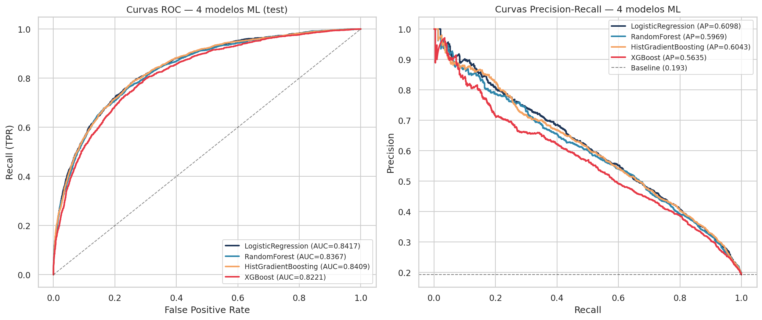
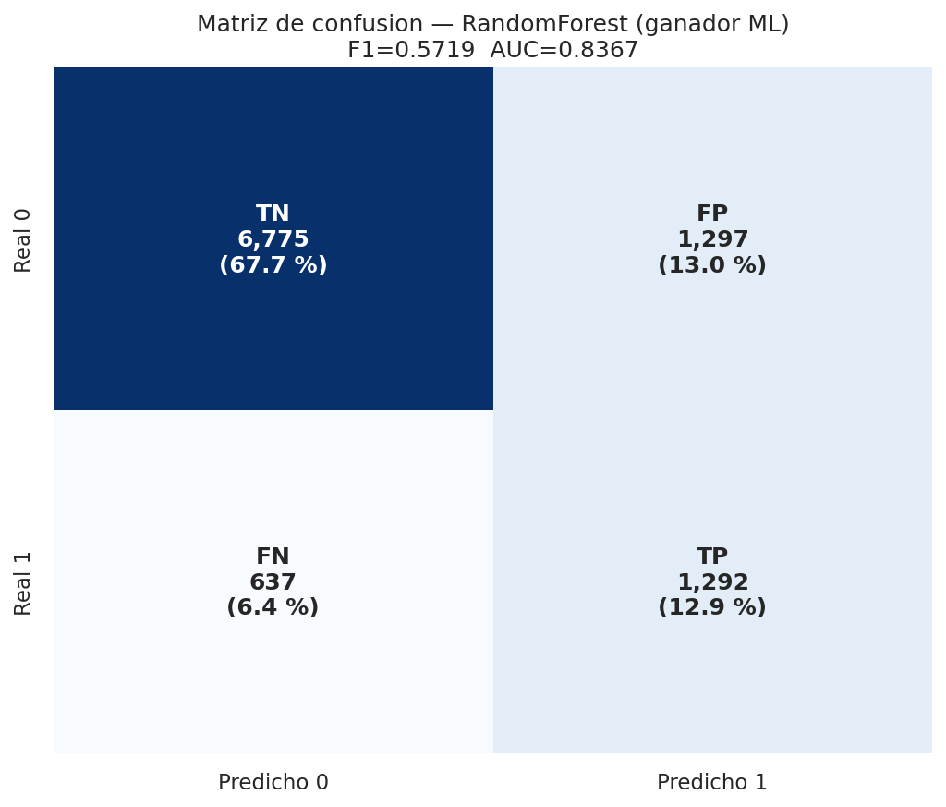
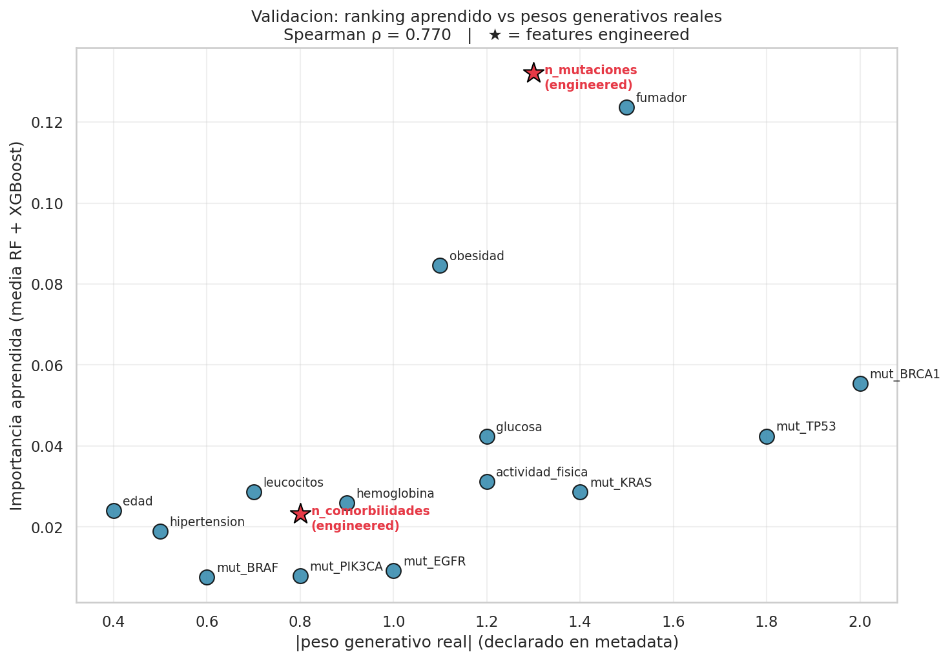
2
Resultados de los modelos ML clasicos
Cuatro modelos entrenados sobre 32.000 muestras y evaluados sobre 10.001 de test
Comparativa de los 4 modelos (umbral 0,50) — con feature engineering
Curvas ROC y Precision-Recall (test)
# | Modelo | F1 ★ | AUC-ROC | Precision | Recall
1 | RandomForest | 0,5719 | 0,8367 | 0,4990 | 0,6698
2 | HistGradientBoosting | 0,5527 | 0,8409 | 0,4365 | 0,7532
3 | LogisticRegression | 0,5526 | 0,8417 | 0,4343 | 0,7595
4 | XGBoost | 0,5423 | 0,8221 | 0,4890 | 0,6086
Matriz de confusion · RandomForest (test)
Validación contra modelo generativo del metadata
Top 5 features aprendidas (RF + XGBoost)
Spearman ρ = 0,862
entre el ranking aprendido (sin feature engineering) y los pesos generativos REALES declarados en el metadata oficial.
⇒ El modelo aprende los predictores CORRECTOS. Tras anadir n_mutaciones y n_comorbilidades, esta se convierte en la feature #1 mas importante (sustituye al atajo aprendido).
UAX · Ingenieria Matematica · IA 2025/26 | Caso de uso: Prediccion de cancer
Slide 2 / 5

Slide 4
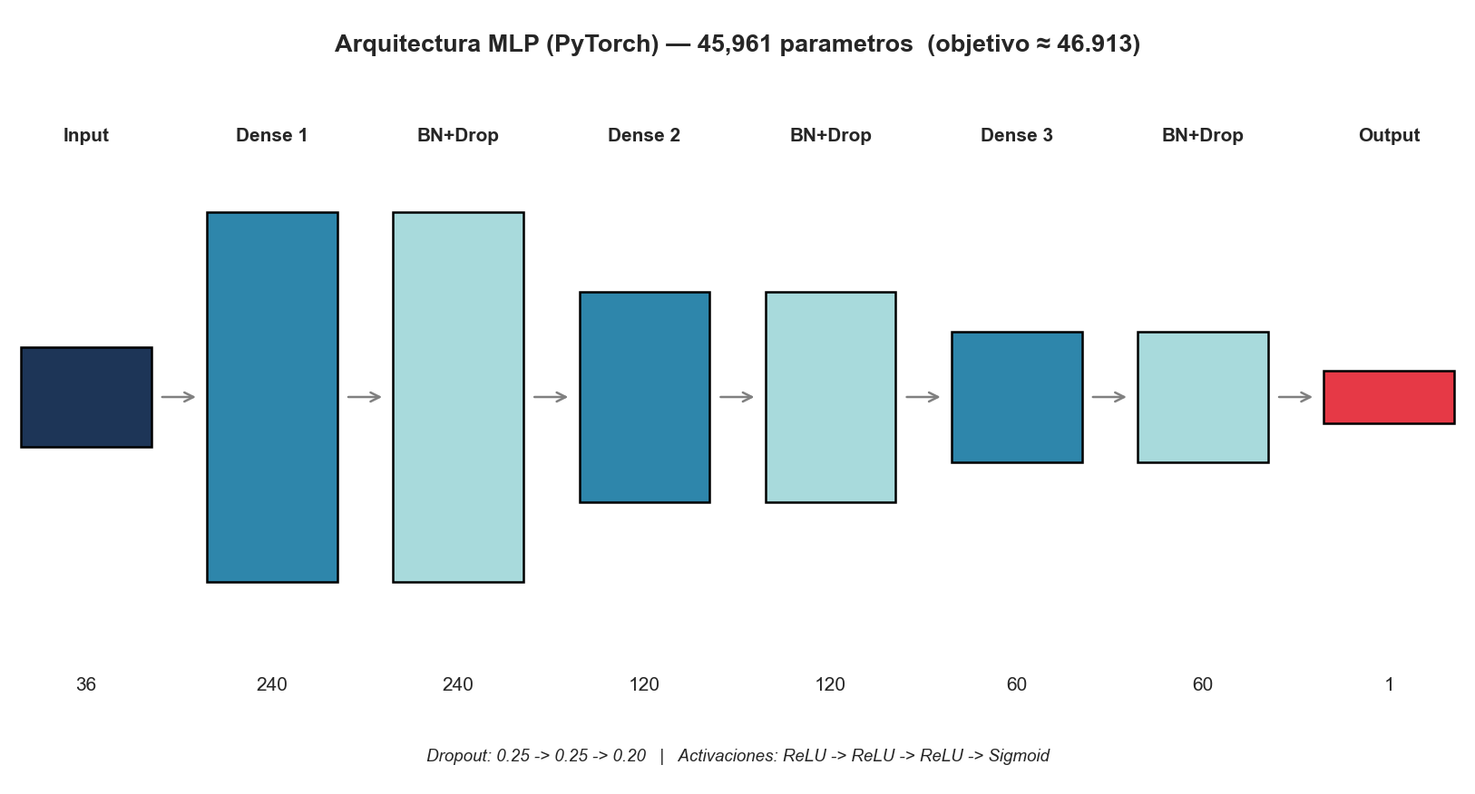
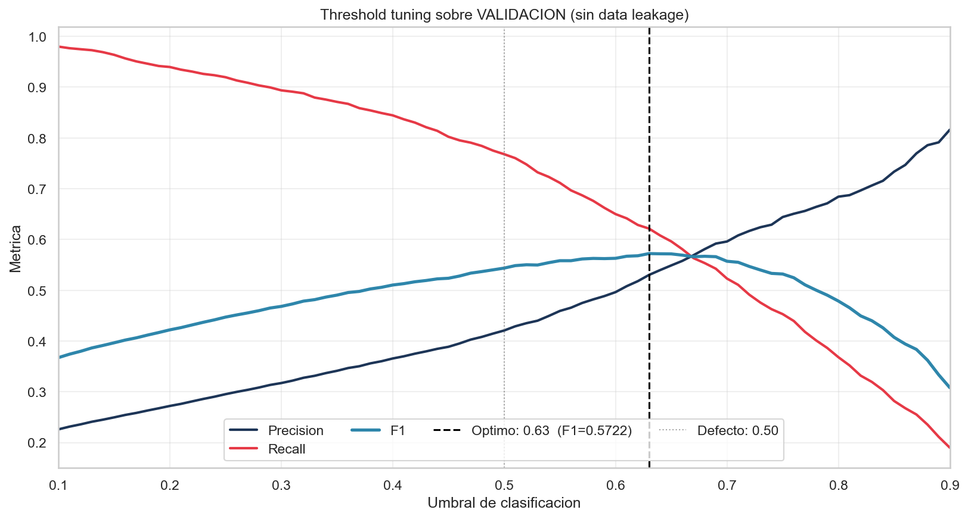
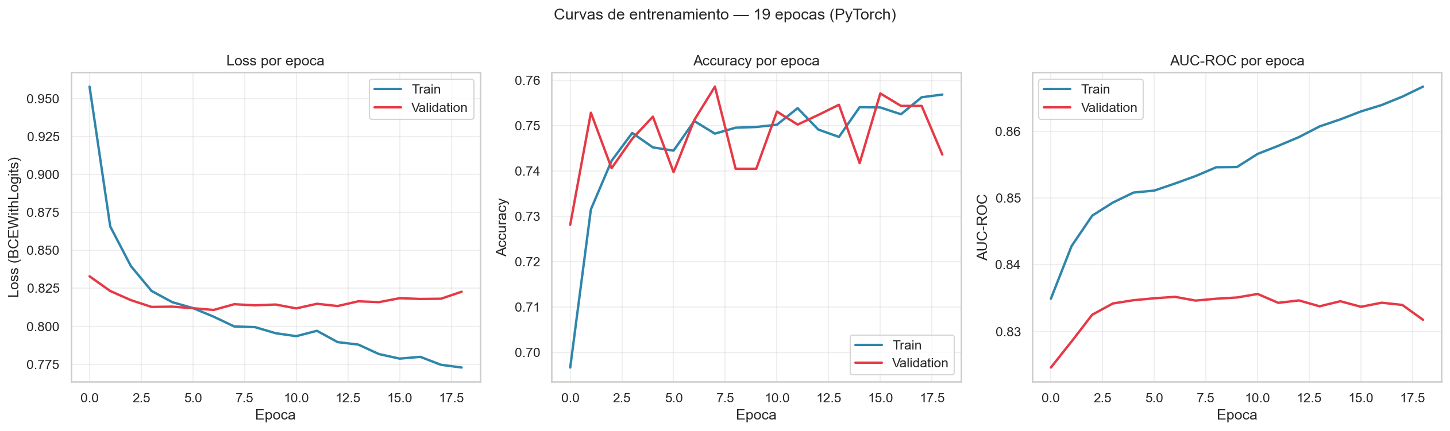
3
Red Neuronal Multicapa (MLP) — núcleo técnico
Arquitectura ≈ 46.913 parametros · regularización estricta · threshold tuning sin data leakage
Arquitectura: Dense(240) → Dense(120) → Dense(60) → Dense(1)
Threshold tuning sobre VALIDACION (sin data leakage)
45.961
17
21 s
Parametros
Epocas (EarlyStop)
Tiempo (CPU)
Resultado final (test) · MLP vs mejor ML
Modelo / config | F1 ★ | AUC-ROC | Precision | Recall
MLP umbral 0,50 | 0,5521 | 0,8418 | 0,4282 | 0,7766
MLP umbral 0,63 (GANADOR) | 0,5748 | 0,8418 | 0,5305 | 0,6273
RandomForest (mejor ML) | 0,5719 | 0,8367 | 0,4990 | 0,6698
Curvas de entrenamiento por epoca
Hallazgo: la red neuronal gana Con threshold tuning sobre validacion (umbral=0,63), el MLP supera a los 4 modelos ML clasicos en F1.
UAX · Ingenieria Matematica · IA 2025/26 | Caso de uso: Prediccion de cancer
Slide 3 / 5

Slide 5
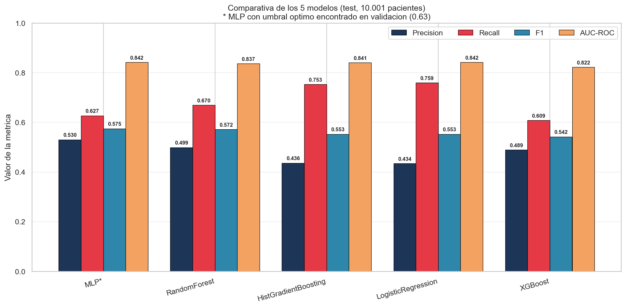
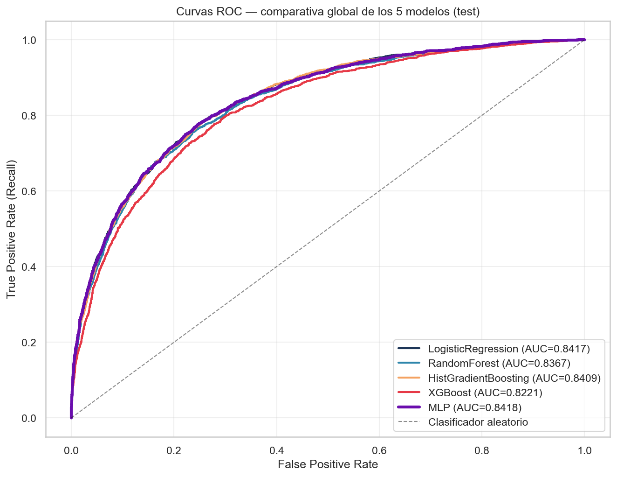
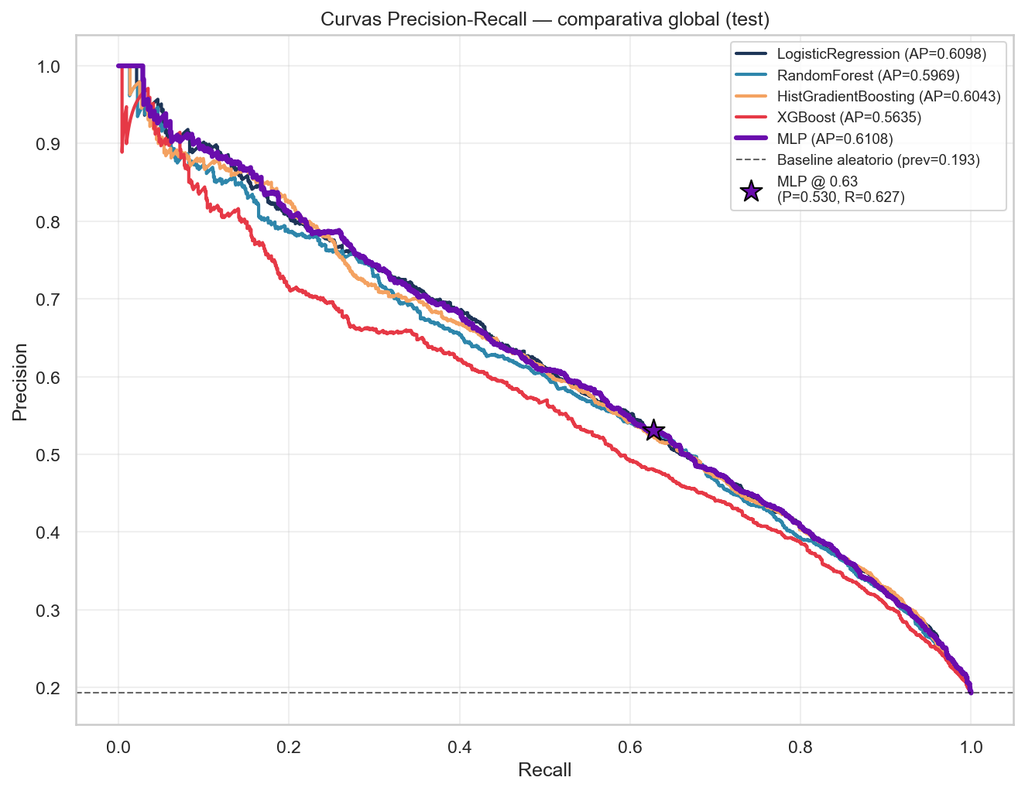
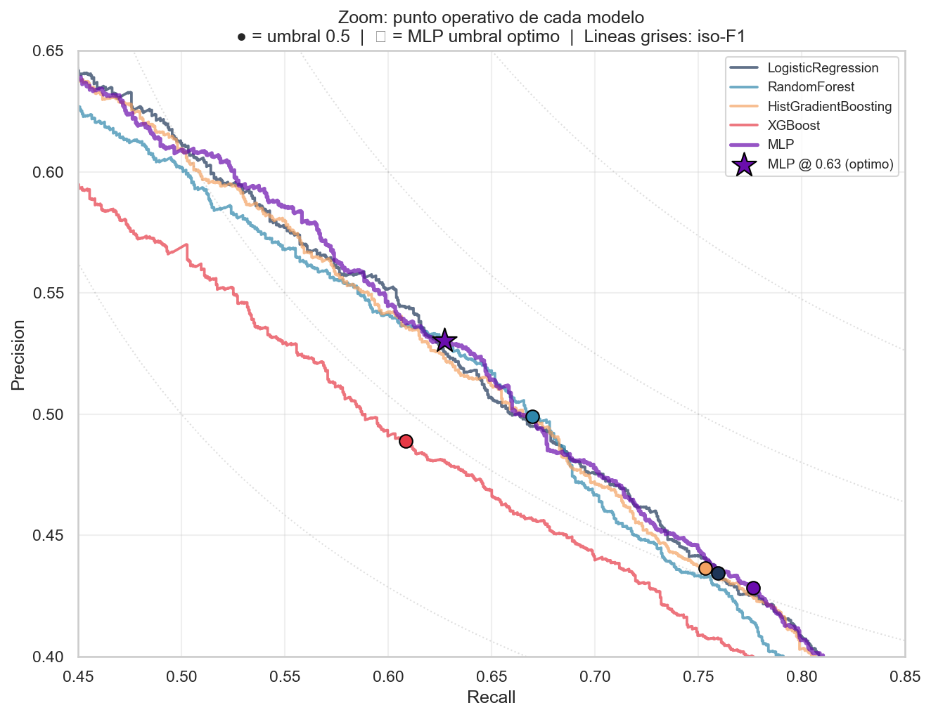
4
Comparativa global: 4 ML vs Red Neuronal MLP
Bar chart, curvas ROC y Precision-Recall superpuestas, ranking final
Comparativa de los 5 modelos · 4 métricas
Ranking final · ordenado por F1 (metrica principal)
Trade-off Precision–Recall
# | Modelo | F1 ★ | AUC-ROC | Precision | Recall
1 | MLP umbral 0,63 (PyTorch) | 0,5748 | 0,8418 | 0,5305 | 0,6273
2 | RandomForest (+ feat eng) | 0,5719 | 0,8367 | 0,4990 | 0,6698
3 | HistGradientBoosting | 0,5527 | 0,8409 | 0,4365 | 0,7532
4 | LogisticRegression | 0,5526 | 0,8417 | 0,4343 | 0,7595
5 | XGBoost | 0,5423 | 0,8221 | 0,4890 | 0,6086
UAX · Ingenieria Matematica · IA 2025/26 | Caso de uso: Prediccion de cancer
Slide 4 / 5

Slide 6
5
Viabilidad y modelo recomendado para el hospital
Conclusiones del estudio: KPIs clave, limitaciones y datos adicionales
0,5748
63 %
0,84
F1 SCORE — MLP umbral 0,63 (PyTorch)
RECALL — 1.210 de 1.929 casos
AUC-ROC — discriminacion global
VIABLE COMO SISTEMA DE CRIBADO · Filtro inicial de priorización, no diagnóstico definitivo
!
LIMITACIONES DEL SISTEMA ACTUAL
+
DATOS ADICIONALES QUE MEJORARÍAN EL MODELO
Dataset sintético
Logistica + ruido N(0; 0,8). Sociodemograficas sin senal real.
Sin datos longitudinales ni imágenes
Falta evolucion temporal, mamografias, TC y patologia.
Calibración sobre-confiada
class_weight sesga las probabilidades. Aplicar Platt scaling.
Coste FP vs FN no parametrizado
En oncologia, un FN suele costar mucho mas que un FP.
Marcadores tumorales
CA-125 (ovario), CEA (colorrectal), PSA (prostata), AFP, HE4.
Imagenologia
Mamografia digital, TC torax/abdomen, RM hepatica.
Datos longitudinales
Evolucion temporal de bioquimicos (12-24 meses).
Historial familiar y exposición ambiental
1er grado, ocupacion (amianto, radon, radiacion).
UAX · Ingenieria Matematica · IA 2025/26 | Caso de uso: Prediccion de cancer
Slide 5 / 5

Slide 7
★
Conclusiones finales del estudio
Cuatro hallazgos clave que avalan el rigor metodologico del trabajo
✓
0,5748
★
0,84
F1 SCORE DEL GANADOR (MLP)
AUC-ROC GLOBAL
Sistema de cribado viable
La red neuronal supera a los arboles
El MLP en PyTorch supera a los 4 modelos ML clasicos. Detecta el 63 % de los pacientes con cancer entre los 10.001 de test, con 53 % de precision.
Tras threshold tuning sobre validacion (umbral=0,63), el MLP queda 1º en F1 por delante de RandomForest (0,5719). Los 5 modelos comparten AUC ≈ 0,84.
ρ
0,862
λ
SEED=42
SPEARMAN ρ
REPRODUCIBILIDAD ESTRICTA
Pipeline validado contra el modelo generativo
Sin data leakage en ninguna fase
Correlacion entre el ranking aprendido y los pesos verdaderos del metadata oficial. El modelo aprende los predictores correctos.
Threshold tuning sobre validacion. Test intacto hasta el final. Scaler ajustado solo en train. cudnn.deterministic = True en PyTorch.
UAX · Ingenieria Matematica · IA 2025/26 | Caso de uso: Prediccion de cancer
Conclusiones finales

